Slide 1


Сравнительный анализ классических социологических школ
(Конт, Маркс, Дюркгейм, Вебер)
Автор презентации: Presentacium.ru

Slide 2

Введение
В презентации мы рассмотрим ключевые идеи и методологии классиков социологии: Огюста Конта, Карла Маркса, Эмиля Дюркгейма и Макса Вебера. Проанализируем их взгляды на общество и сравним концепции, а также изучим влияние социальных факторов в их теориях. Дополнительно ознакомимся с историческим контекстом социологических теорий и построим диаграмму их влияния.

Slide 3

Основные идеи Огюста Конта
1
Огюст Конт в середине XIX века заложил основы социологии как самостоятельной науки, выделив её из философии и естествознания.
2
Он предложил концепцию трёх стадий развития человеческого общества: теологической (до 1300 года), метафизической (с 1300 по 1800 год) и позитивной (с 1800 года), подчёркивая важность научного подхода в изучении социальных явлений. Ключевая идея Конта — необходимость применения методов наблюдения, эксперимента и сравнения для объективного анализа социальных процессов.

Slide 4


Основные идеи Карла Маркса
В работах Карла Маркса заложены идеи материалистической диалектики, где общественные отношения определяются экономическим базисом. Он утверждал, что классовая борьба между буржуазией и пролетариатом является движущей силой истории, и предсказал революционное преобразование капиталистического общества в коммунистическое, где средства производства будут принадлежать всем членам общества и исчезнет эксплуатация.
Маркс также отметил, что в XIX веке более 80% населения в индустриально развитых странах составляли рабочие, лишённые права собственности на средства производства.

Slide 5

Методология Огюста Конта
1
Огюст Конт сформулировал закон трёх стадий развития человеческого мышления: теологической (до 1300 года), метафизической (1300–1800 годы) и позитивной (с 1800 года).
2
В рамках позитивной стадии социология становится наукой, основанной на эмпирических данных, наблюдениях и экспериментах, что отличает её от предшествующих теологических и метафизических подходов.
3
Конт считал, что общество развивается по законам, которые можно изучать и предсказывать, что легло в основу его методологии.

Slide 6


Методология Карла Маркса
Методология Карла Маркса основана на материалистической диалектике, согласно которой общественные формации развиваются через противоречия между производительными силами и производственными отношениями. Маркс проанализировал капиталистическую систему и выявил, что в ней существует классовая борьба между буржуазией, владеющей средствами производства (около 1% населения), и пролетариатом, который лишён этих средств (около 90% населения). Ключевым аспектом теории Маркса является концепция прибавочной стоимости, которая позволяет капиталистам получать прибыль за счёт труда рабочих.

Slide 7
Методология Эмиля Дюркгейма
1
Эмиль Дюркгейм считал, что социальные факты обладают внешними по отношению к индивиду признаками, которые можно количественно измерить.
2
Он акцентировал внимание на статистическом анализе данных, что позволило ему изучить корреляции между социальными явлениями, например, уровнем самоубийств и социальными интеграционными процессами, что составило основу его исследования «Самоубийство» (1897), где анализировались данные о 229 999 самоубийствах. Дюркгейм также использовал метод сравнения различных социальных групп для выявления общих закономерностей в общественном поведении.

Slide 8

Методология Макса Вебера
Макс Вебер внёс значительный вклад в развитие социологии, предложив комплексный подход к анализу социальных явлений.
В его трудах центральное место занимают концепции идеального типа и рациональности, позволяющие систематизировать и сравнивать различные социальные структуры. Вебер в своих работах уделял особое внимание анализу бюрократии, выделяя её как наиболее рациональную форму организации, что подтверждается его исследованиями в области управления и власти.

Slide 9
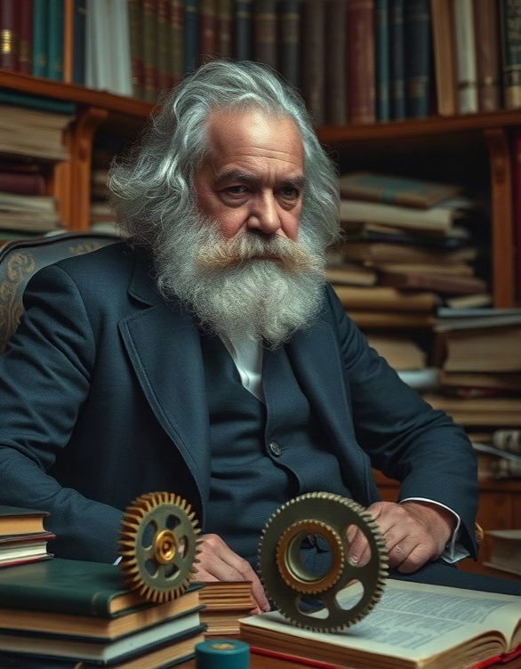
Взгляды на общество Карла Маркса
Карл Маркс, анализируя капиталистическое общество, пришёл к выводу, что оно основано на классовой борьбе между буржуазией, которая владеет средствами производства, и пролетариатом, лишённым этих средств.
По мнению Маркса, экономическое неравенство приводит к эксплуатации рабочего класса и обострению социальных противоречий. Маркс утверждал, что в результате революционных изменений и установления социалистического строя будут преодолены классовые различия и достигнута социальная справедливость.

Slide 10
Взгляды на общество Эмиля Дюркгейма
1
Эмиль Дюркгейм, один из основателей социологии, утверждал, что общество — это совокупность взаимосвязанных индивидов, объединённых общими нормами и ценностями.
2
В его работах отмечено, что коллективное сознание играет ключевую роль в поддержании социальной интеграции, а аномия, то есть состояние отсутствия норм, может привести к социальным отклонениям и конфликтам.
3
Дюркгейм анализировал статистику самоубийств и выявил, что их причины часто связаны с ослаблением социальных связей и дезинтеграцией общества.

Slide 11

Взгляды на общество Макса Вебера
Макс Вебер, один из основоположников социологии, анализировал общество через призму понимания социальных действий индивидов.
В его трудах выделяются три типа социального действия: целерациональное, ценностно-рациональное, аффективное и традиционное, что позволяет глубже изучить мотивацию поведения людей. Вебер также исследовал влияние бюрократии на общество, отмечая, что она становится доминирующей структурой в современных организациях, определяя эффективность и стандартизацию процессов.

Slide 12
Социологические теории в контексте времени
В середине XIX века Огюст Конт предложил идею о том, что общество развивается по законам, аналогичным законам природы, что стало основой для позитивистского подхода в социологии.
Карл Маркс в своих работах в 1840-е годы критиковал капиталистическую систему, подчеркнув, что около 60% рабочего времени уходит на труд ради прибыли владельцев средств производства. В то же время Эмиль Дюркгейм в конце XIX века акцентировал внимание на социальных фактах, например, на уровне самоубийств, и показал, что эта цифра зависит от социальных связей в обществе.

Slide 13

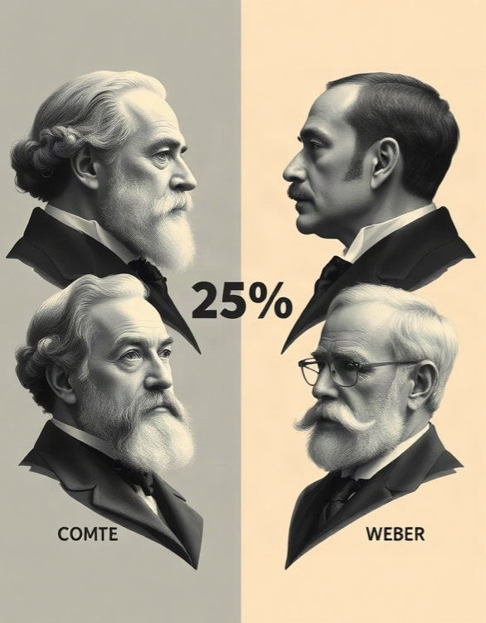
Влияние социологических теорий
Диаграмма показывает равномерное влияние каждого из четырёх социологов (Конт, Маркс, Дюркгейм, Вебер) на развитие социологической мысли — каждый представлен с равной долей влияния в 25%.
Параметры представлены в процентах.

Slide 14

Спасибо за внимание!
Спасибо за внимание. В этой презентации мы рассмотрели ключевые идеи и методологические подходы основных классических социологических школ. Мы проанализировали, как Огюст Конт, Карл Маркс, Эмиль Дюркгейм и Макс Вебер объясняли социальные явления и процессы, а также их теории в контексте времени. Надеемся, что это расширило ваше понимание основ социологической мысли.

